Slide 2
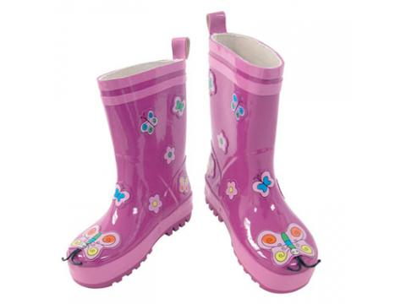

Slide 3
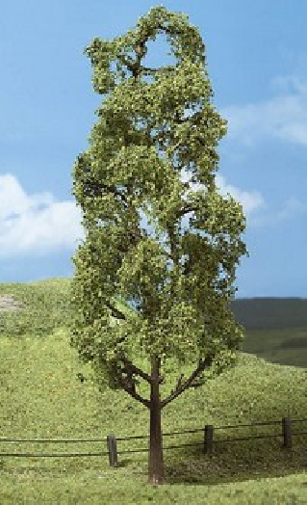

Slide 4
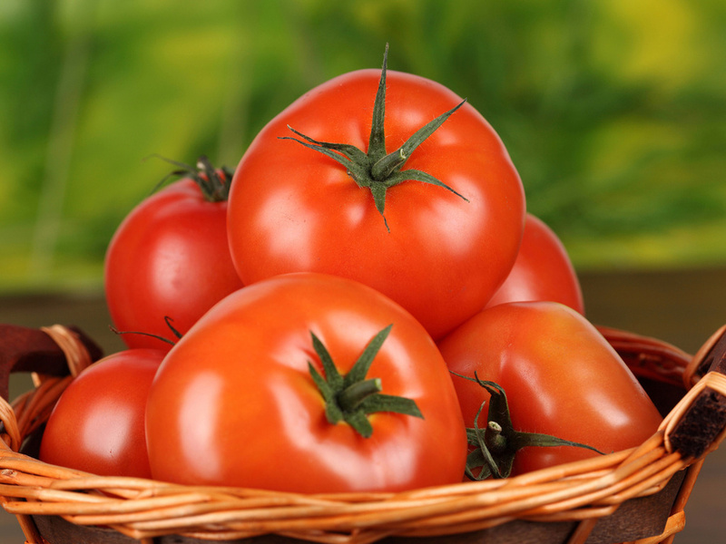

Slide 5
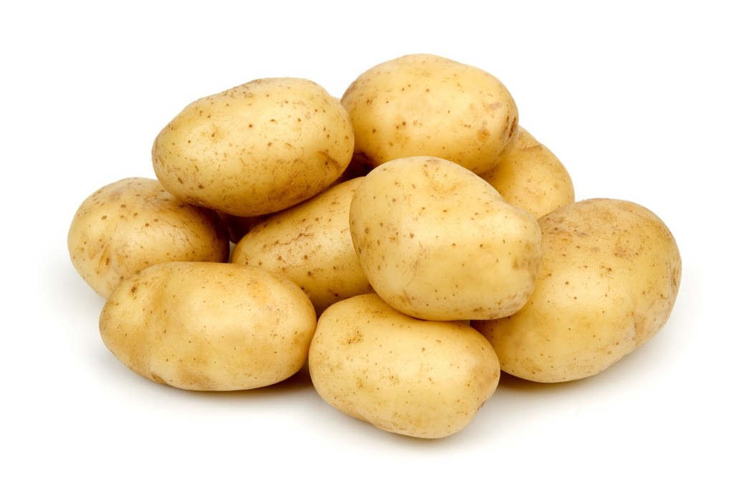

Slide 6
Ночка, точно, мечта, овощной, молочный, мощный, звёздочка, помощник.

Slide 7
ЧК,ЧН,ЧТ,ЩН,ЧН,ЩН,ЧК,ЩН.

Slide 8
Соединить эти буквы в «пары дружбы».
Ж Ы
Ш И
Ч У
Щ Ю
Я
А

Slide 9
«Буквосочетания ЖИ-ШИ, ЧА-ЩА, ЧУ-ЩУ».

Slide 10
Цели
-закрепить умения писать буквосочетания жи-ши, ча-ща, чу-щу.

